Slide 1
আজকের পাঠে তোমাদেরকে স্বাগত

Slide 2
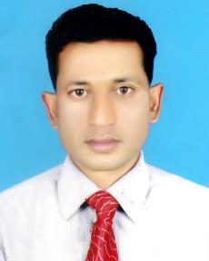
পরিচিতি
মোঃ আবুল কালাম
সহকারী শিক্ষক
শাহাপুর সরকারি প্রাথমিক বিদ্যালয়
বানিয়াচং, হবিগঞ্জ।
০১৭১৮৫০৯১৭১
শ্রেণিঃ তৃতীয়
বিষয়ঃ প্রাথমিক বিজ্ঞান
সময়ঃ ৩০ মিনিট

Slide 3
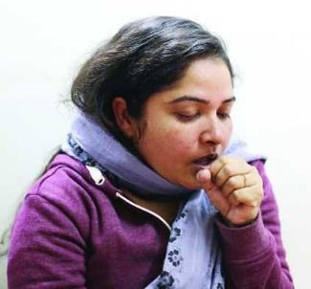
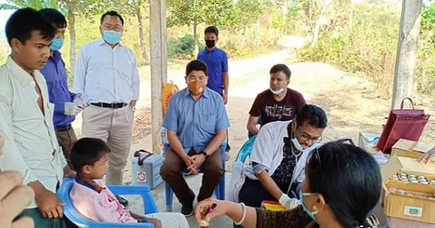
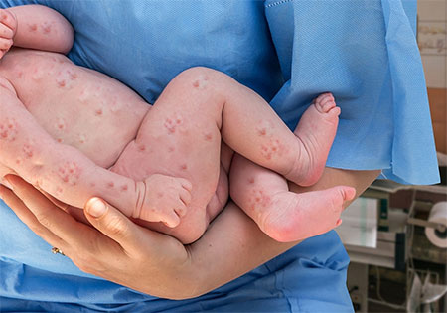
ছবিতে তোমরা কী দেখতে পাচ্ছ?
সবাই অসুস্থ।
কীভাবে আমরা সুস্থ থাকতে পারি?
স্বাস্থ্যবিধি মেনে চললে সুস্থ থাকা যায়।
তাহলে আজ আমরা কী পড়বো?

Slide 4
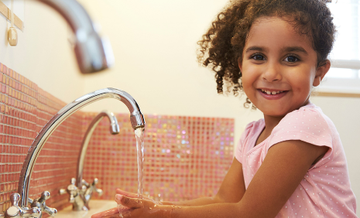
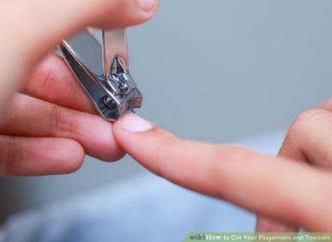
আমাদের আজকের পাঠ
স্বাস্থ্যবিধি
সাধারন পাঠঃ ‘স্বাস্থ্যবিধি’
বিশেষ পাঠঃ ‘স্বাস্থ্য এবং রোগ’

Slide 5
শিখনফল
এই পাঠ শেষে শিক্ষার্থীরা...
৯.১.১ কয়েকটি সাধারণ রোগের নাম বলতে পারবে।
৯.১.২ বিভিন্ন রোগে আক্রান্ত হওয়ার কারণ বলতে পারবে।
৯.১.৩ রোগ প্রতিরোধ ও প্রতিকারের উপায় বলতে পারবে।
৯.২.১ নিয়মিত খাদ্য গ্রহণ, কাজ, বিশ্রাম, ঘুম ইত্যাদির প্রয়োজনীয়তা সম্পর্কে বলতে পারবে।
৯.২.২ স্বাস্থ্য ভালো রাখার জন্য বিভিন্ন নিয়ম মেনে চলতে হয় তা বলতে পারবে।

Slide 6
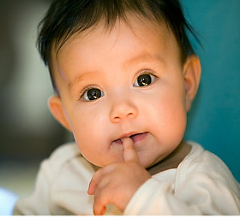
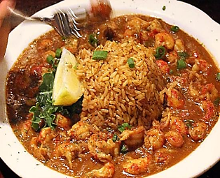
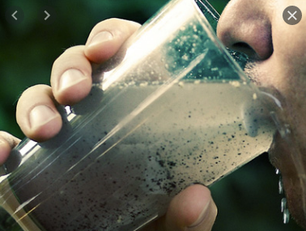
ছবিগুলো দেখে কী মনে হচ্ছে?
আমাদের চার পাশে অসংখ্য জীবাণু ছড়িয়ে আছে। কোন কোন জীবাণু মানুষের রোগ সৃষ্টিকরে। দূষিত পানি পান করলে বা দূষিত খাবার খেলে রোগজীবাণু আমাদের শরীরে প্রবেশ করে। ময়লা হাতে চোখ ঘষলে বা অপরিষ্কার হাত মূখে দিলেও জীবাণু দেহে ঢোঁকতে পারে। দেহের ভেতরে জীবাণু যখন সংখ্যায় বৃদ্ধি পায় তখন অসুস্থ হই।

Slide 7
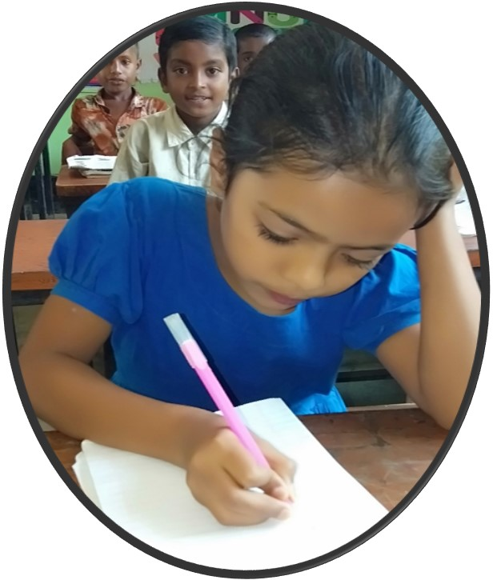
একক কাজ
আমরা সাধারণত কী কী রোগে আক্রান্ত হই? তোমার জানা দুটি রোগের নাম লেখ।

Slide 8
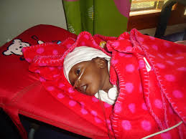
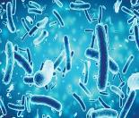
খাদ্য
জীবাণু দ্বারা রোগ সৃষ্টি
জীবাণু
পানি
দেহে জীবাণুর প্রবেশ
অসুস্থ হয়ে পড়া
হাত

Slide 9
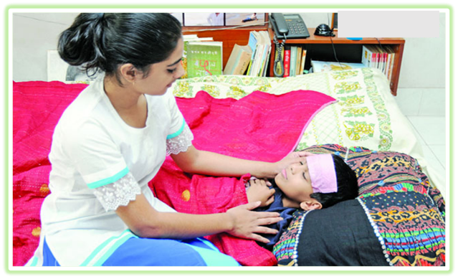
দলগত কাজ
আমাদের কেন অসুখ হয়? তিনটি কারণ উল্লেখ করো।
আমরা কীভাবে সুস্থ থাকতে পারি সেই সম্পর্কে পাঁচটি বাখ্য লিখ।
১নং দল-
২নং দল-

Slide 10
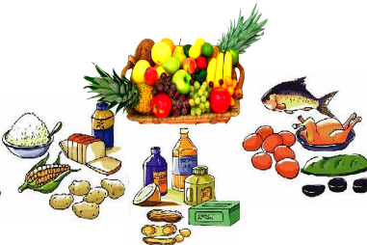
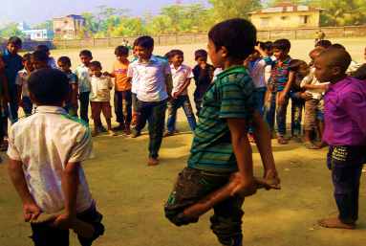
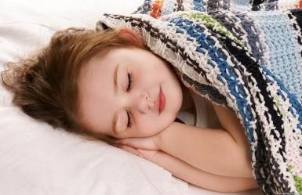
সুষম খাদ্য
ব্যায়াম ও খেলাধুলা
পর্যাপ্ত ঘুম
দেহ সুস্থ রাখা
আমাদের দেহে স্বাভাবিক রোগ প্রতিরোধ করার ক্ষমতা আছে।আমাদের দেহ জীবাণু ধবংশ করতে পারে। স্বাস্থ্যসম্মত জীবণযাপন রোগ প্রতিরোধের ক্ষমতা বাড়ায়।
সুষম খাদ্য আমাদের দেহ সুস্থ রাখে। পরিমিত ব্যায়াম বা খেলাধুলা, প্রয়োজনীয় বিশ্রাম এবং ঘুম আমাদের দেহের জন্য উপকারী।

Slide 11
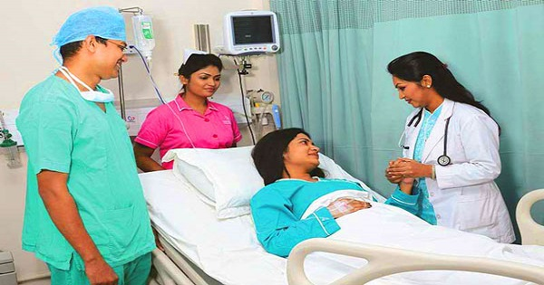
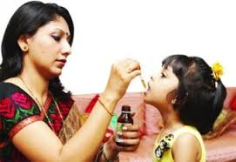
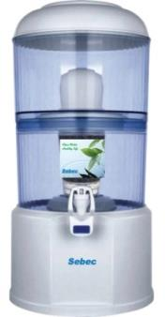
রোগাক্রান্ত হলে কী করা উচিত?
রোগ হলে ডাক্তার দেখানো এবং ওষুধ খাওয়া প্রয়োজন। এর সঙ্গে নিরাপদ পানি এবং বিশ্রাম নেওয়া প্রয়োজন।

Slide 12
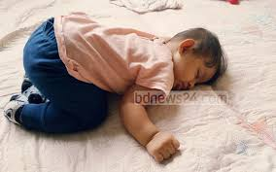
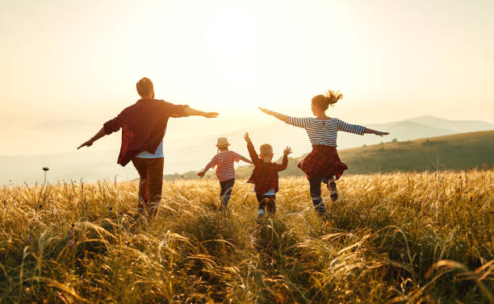
এছাড়াও অবকাশ যাপন, পর্যাপ্ত বিশ্রাম, আনন্দময় কাজ এসব শরীর ও মনকে সুস্থ রাখে।

Slide 13
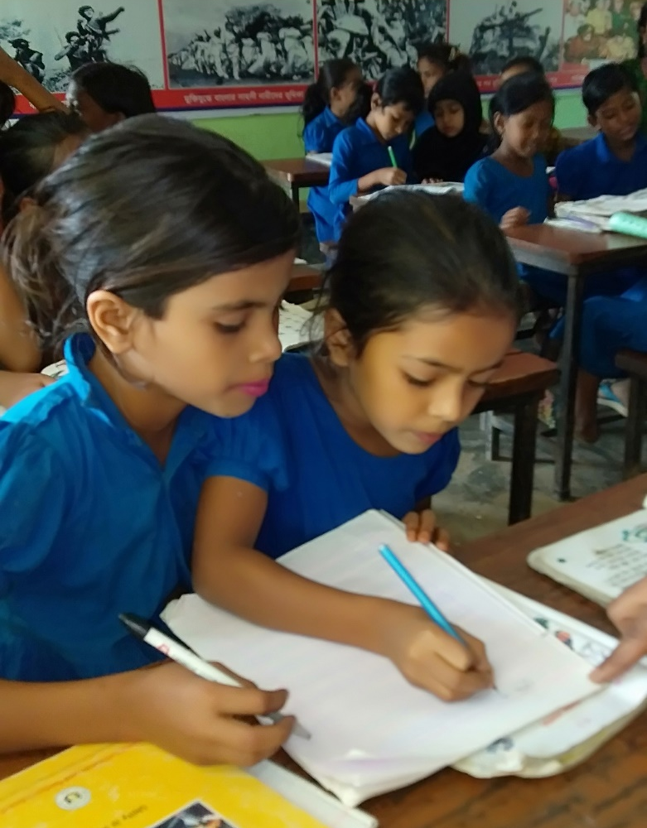
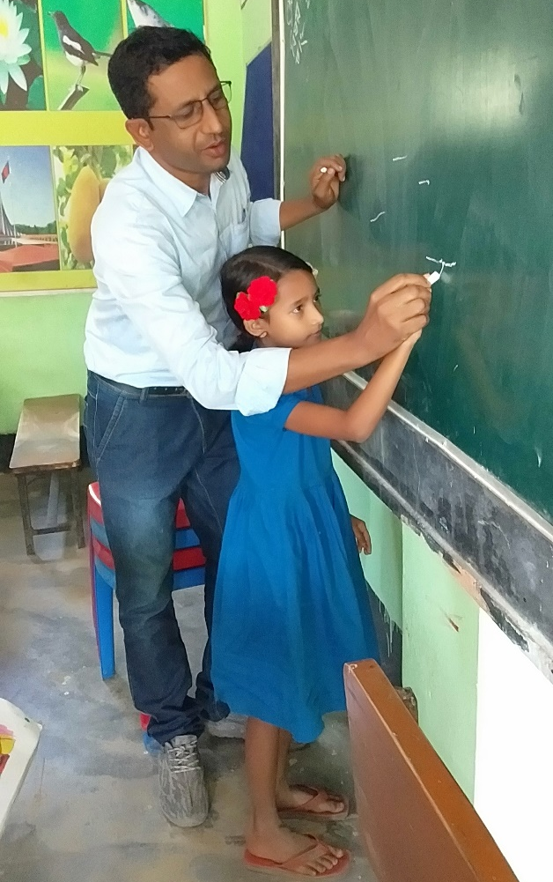
জোড়ায় কাজ
দেহ সুস্থ রাখার জন্য প্রতিদিন কী কী নিয়ম মেনে চলতে হবে? তার একটি তালিকা তৈরি করে বোর্ডে এসে লেখ।

Slide 14
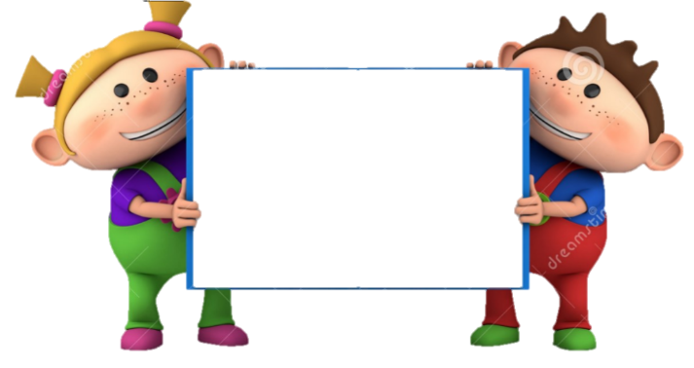
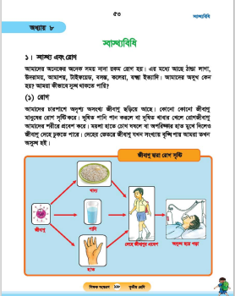
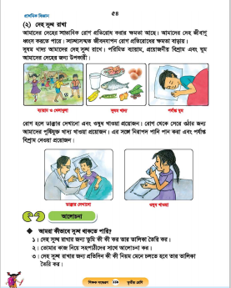
পাঠ্যবইয়ের সাথে সংযোগ স্থাপন
তোমাদের পাঠ্যবইয়ের ৫৩ ও ৫৪ পৃষ্টা খোলে নিরবে পড়।

Slide 15
মূল্যায়ন
১) অপরিচ্ছন্নতার কারণে হয় এমন তিনটি রোগের নাম লেখ।
২) সুস্থ থাকার দু’টি উপায় লিখ।
৩) আমাদের শরীরে কীভাবে রোগ জীবাণু প্রবেশ করে?

Slide 16
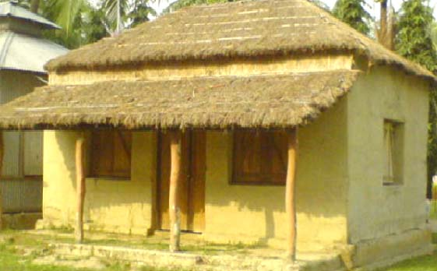
বাড়ির কাজ
সুস্থ থাকার জন্য তুমি কী কী করবে? তার একটি তালিকা তৈরি করে আনবে।

Slide 17
‘পরিষ্কার হাত জীবন বাঁচায়’
ধন্যবাদ সবাইকে

